Slide 1


HUẤN LUYỆN MÔ HÌNH DỮ LIỆU LỚN ĐỂ PHÂN LOẠI BẤT ĐỘNG SẢN CHO THUÊ
Big Data
Môn Học: CÔNG NGHỆ DỮ LIỆU LỚN (IE212)
Giảng viên hướng dẫn: TS Đỗ Trọng Hợp
Sinh viên thực hiện:
Họ tên | MSSV
Nguyễn Xuân Thanh (nhóm trưởng) | 22540020
Phạm Ngọc Hoàng | 22540015
Phan Trung Phong | 22540007

Slide 2
Nội dung
01
05
ĐẶT VẤN ĐỀ
HUẤN LUYỆN
02
06
BÀI TOÁN
THỰC NGHIỆM
03
07
CÔNG NGHỆ
DEMO
04
08
DATASET
KẾT LUẬN
CÔNG NGHỆ DỮ LIỆU LỚN (IE212)
1

Slide 3


Chương 2: Đặt vấn đề
Nhu cầu phân loại bất động sản thuê
Ứng dụng công nghệ dữ liệu lớn
01
Bối cảnh: Ngành bất động sản phát triển, nhu cầu dung áp dụng công nghệ vào việc phân loại dữ liệu.
02
Lý do chọn đề tài: Mogi có dữ liệu phong phú, cần xử lý dữ liệu thời gian thực.
Xây dựng hệ thống dự đoán nhóm đối tượng thuê
03
Mục tiêu: Xây dựng hệ thống thu thập, tiền xử lý và phân loại bất động sản thuê.
CÔNG NGHỆ DỮ LIỆU LỚN (IE212)
2

Slide 4
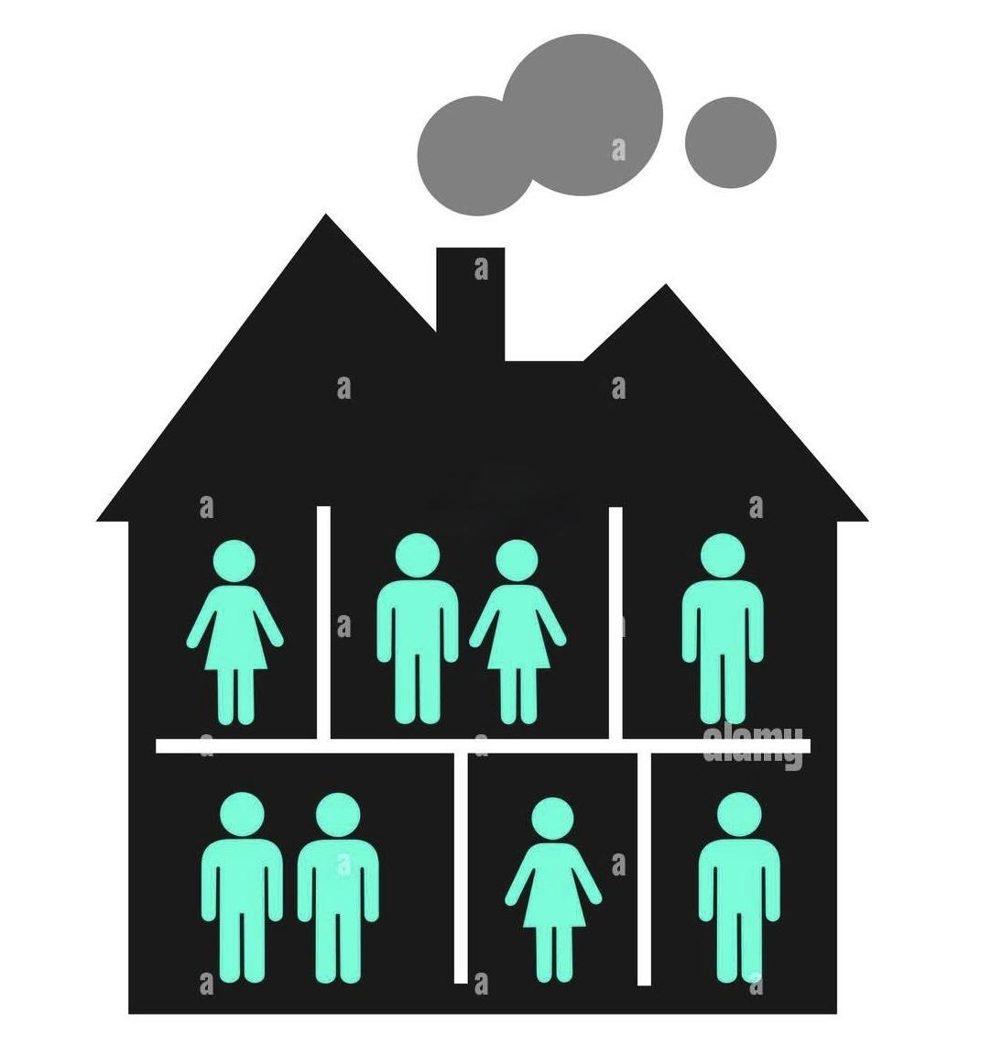
Chương 2: Bài toán đặt ra
Nhóm 1
Nhóm 4
BĐS dành cho người thu nhập thấp
BĐS dành cho người độc thân thu nhập cao
Nhóm 2
Nhóm 5
BĐS dành cho người trẻ độc thân thu nhập trung bình
BĐS dành cho gia đình thu nhập thấp
Nhóm 3
Nhóm 6
BĐS dành cho người trẻ độc thân nhập khá
BĐS dành cho gia đình thu nhập cao
Phân loại bất động sản cho thuê
CÔNG NGHỆ DỮ LIỆU LỚN (IE212)
3

Slide 5

Chương 2: Bài toán đặt ra
Phòng ngủ
Nhà vệ sinh
Khoảng cách đến trung tâm
Giá cho thuê
Vị trí bất động sản
Số lượng bệnh viện trong bán kính 5km
Diện tích
Khoảng cách trung bình đến bệnh viện
Số lượng siêu thị trong bán kính 5kh
Số lượng trường học trong bán kính 5km
Khoảng cách trung bình đến siêu thị
Khoảng cách trung bình đến trường học
Các tiêu chí cho việc phân loại bất động sản cho thuê
CÔNG NGHỆ DỮ LIỆU LỚN (IE212)
4

Slide 6
Chương 2: Bài toán đặt ra
Tiền xử lý dữ liệu
Chia dữ liệu train/test
Xây dựng mô hình
Triển khai streaming
Chuyển đổi đơn vị (giá, diện tích, vị trí), xóa giá trị khuyết (NaN), phát hiện ngoại lai (outlier) => dán nhãn (labeling)
Tỷ lệ 7:3, đảm bảo tính đại diện.
Sử dụng Random Forest để phân loại.
Tích hợp dữ liệu mới từ Kafka, dùng Spark Streaming để áp mô hình phân loại liên tục
Quy trình xử lý phân loại bất động sản
CÔNG NGHỆ DỮ LIỆU LỚN (IE212)
5

Slide 7



Chương 3: Công nghệ
PYTHON
OVERPY & OVERPASS API
01
02
Chuyển đổi vị trí dạng chữ thành kinh độ & vĩ độ
Tìm các tiện ích xung quanh và tính khoảngtrung bình đến tiện ích, tính khoảng cách từ bđs đến trung tâm
Triển khai công cụ quét dữ liệu từ website Mogi
SPARK
KAFKA
04
03
Đảm nhận luồng dữ liệu (stream) bất động sản từ quá trình cào (web scraping).
Lưu dữ liệu vào topic như “mogi-stream” (dữ liệu thô)
Structured Streaming & xử lý micro-batch.
Dùng MLlib (PySpark) cho dự đoán thời gian thực vào “mogi-predictions” (dữ liệu dự đoán).
CÔNG NGHỆ DỮ LIỆU LỚN (IE212)
6

Slide 8
Chương 4: Dataset
4.1 Nguồn dữ liệu
4.2 Tiền xử lý
4.3 Gán nhãn (Label)
CÔNG NGHỆ DỮ LIỆU LỚN (IE212)
7

Slide 9
Chương 4: Dataset
Nguồn dữ liệu
Tiền xử lý
Xây dựng mô hình
Website Mogi: 8,554 tin đăng, giá thuê, diện tích, vị trí,...
Web Scraper: Script “mogi.py” dùng các thư viện: requests, BeautifulSoup, ThreadPoolExecutor.
Chuyển đổi dữ liệu: “6 triệu 200 nghìn” → 6.2; “35 m²” → 35.0.
Lọc NaN: Loại bỏ bản ghi thiếu thông tin quan trọng.
Chuẩn hóa vị trí: Dùng geocoding (Nominatim) nếu chưa có lat/lon.
Tính đặc trưng phụ: Khoảng cách đến trung tâm, số bệnh viện/trường học.
Quy tắc nhãn: Dựa trên giá thuê, diện tích, tiện ích...
Ví dụ: Nhỏ → “người độc thân thu nhập thấp/trung bình”; Cao → “gia đình thu nhập cao”.
Luồng xử lý tiền dữ liêu
CÔNG NGHỆ DỮ LIỆU LỚN (IE212)
8

Slide 10
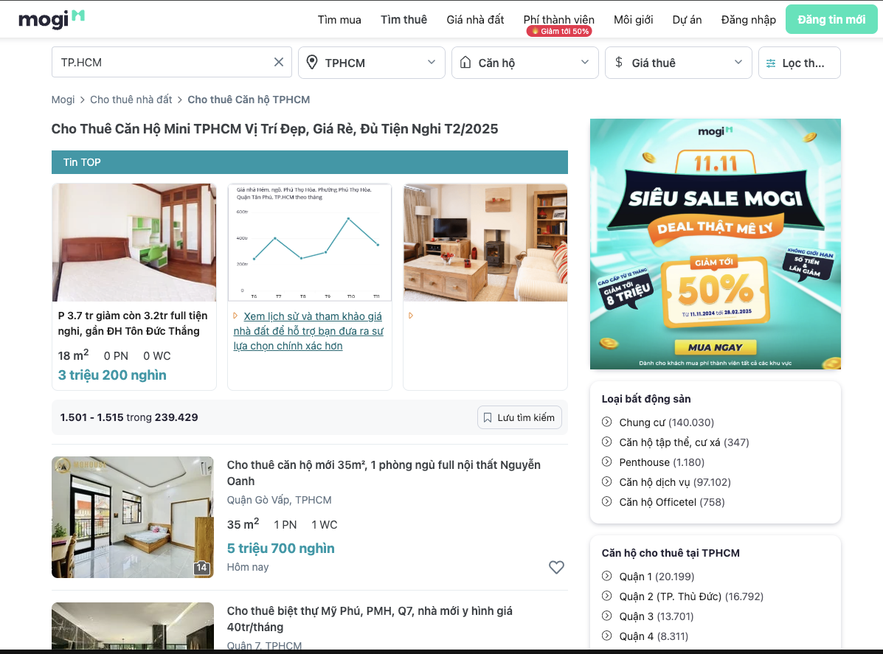
Chương 4: Dataset
4.1 Nguồn dữ liệu
- Website Mogi: Thu thập khoảng 8,554 tin đăng, chứa các trường quan trọng như giá thuê (VND), diện tích (m²), vị trí (lat, lon), số phòng ngủ/tắm, ngày đăng, v.v.
- Dữ liệu được cào (crawl) thông qua script “web_scraper_kafka.py” dùng requests và BeautifulSoup.
Nguồn dữ liệu để huấn luyện từ website đăng tin bđs Mogi
CÔNG NGHỆ DỮ LIỆU LỚN (IE212)
9

Slide 11

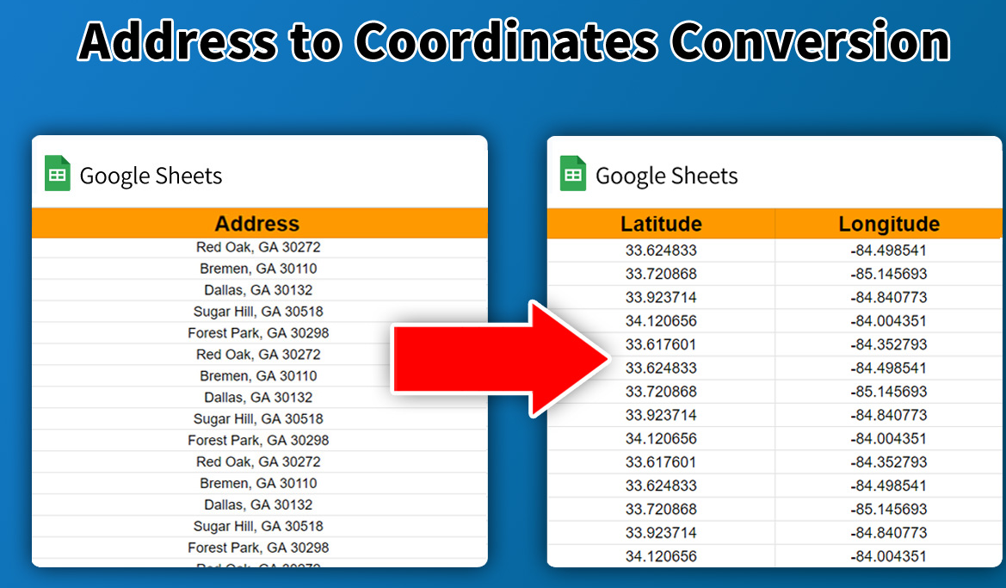

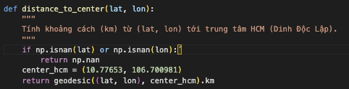
Chương 4: Dataset
4.2 Tiền xử lý dữ liệu
- Chuyển đổi kiểu dữ liệu: từ chuỗi “6 triệu 200 nghìn” thành số thực 6.2 (triệu VND), từ “35 m²” thành 35.0 (m²).
- Lọc bỏ NaN: thiếu trường quan trọng thì bỏ bản ghi hoặc áp dụng kỹ thuật bổ khuyết (imputation).
- Chuẩn hóa vị trí: vì chưa có kinh độ/vĩ độ, dùng hàm geocoding (Nominatim) để lấy.
- Tính các đặc trưng phụ: khoảng cách đến trung tâm, số bệnh viện/trường học trong bán kính 5 km.
5700000
Tiền xử lý dữ liệu
CÔNG NGHỆ DỮ LIỆU LỚN (IE212)
10

Slide 12
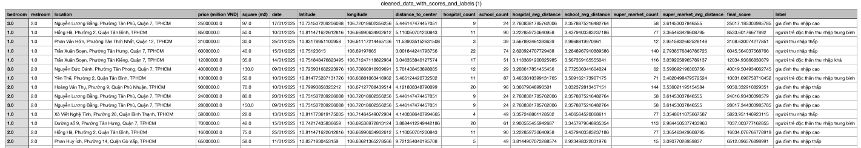
Chương 4: Dataset
4.3 Gán nhãn (Label)
- Dựa trên giá thuê, diện tích, tiện ích,… để định nghĩa quy tắc gán nhãn phân khúc người thuê.
- Ví dụ: Nếu giá thuê và diện tích nhỏ, ít phòng ngủ, ít nhà vệ sinh, ít tiện ích… có thể là “người độc thân thu nhập thấp/trung bình”. Nếu giá thuê cao, diện tích rộng, nhiều phòng ngủ, nhiều nhà vệ sinh,… nhiều tiện ích, có thể là “gia đình thu nhập cao”.
Gán nhãn (Labeling) cho bđs
CÔNG NGHỆ DỮ LIỆU LỚN (IE212)
11

Slide 13
Chương 5: Huấn luyện
5.1 Chia dữ liệu Train/Test (7:3)
5.2 Xây dựng mô hình
5.3 Lưu mô hình
CÔNG NGHỆ DỮ LIỆU LỚN (IE212)
12

Slide 14
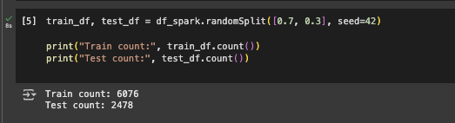
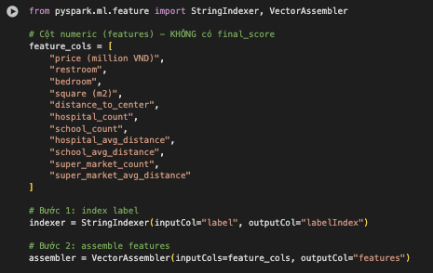
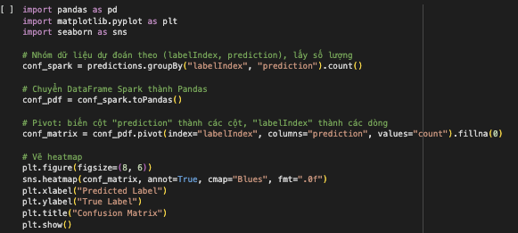
Chương 5: Huấn luyện
Dữ liệu & Thư viện
Dữ liệu: File CSV (khoảng 8554 dòng), chứa thông tin:
Phòng ngủ, WC, vị trí, giá (triệu VND), diện tích (m2), toạ độ, khoảng cách đến trung tâm, số bệnh viện/trường học, v.v.
Label: phân loại đối tượng (6 nhóm).
Thư viện:
PySpark ML (Xử lý, mô hình, pipeline)
scikit-learn (ROC, AUC)
seaborn, matplotlib (vẽ biểu đồ)
pandas (chuyển đổi từ Spark DataFrame)
Kiến trúc Pipeline (PySpark)
StringIndexer: label → labelIndex.
VectorAssembler: Gộp các cột numeric → features.
RandomForestClassifier: numTrees=50, maxDepth=10, seed=42.
Train/Test Split
70% (6076 dòng) cho train
30% (2478 dòng) cho test
Chia dữ liệu Train/Test (7:3)
PySpark ML
- scikit-learn (ROC, AUC)
-seaborn, matplotlib (vẽ biểu đồ)
-pandas (chuyển đổi từ Spark DataFrame)
CÔNG NGHỆ DỮ LIỆU LỚN (IE212)
13

Slide 15
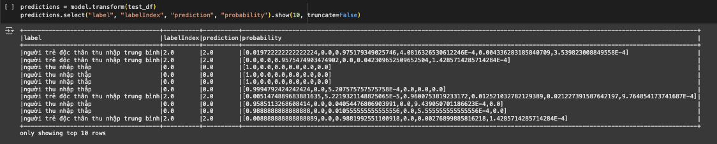
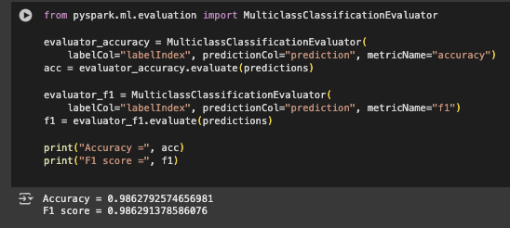
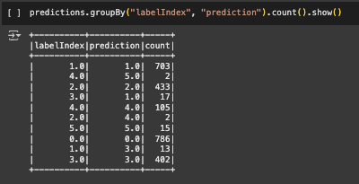
Chương 5: Huấn luyện
Luồng Xử Lý
Đọc dữ liệu: spark.read.csv(...) → Spark DataFrame
Pipeline: Pipeline(stages=[indexer, assembler, rf])
Huấn luyện: model = pipeline.fit(train_df)
Dự đoán: predictions = model.transform(test_df)
Đánh giá:
Accuracy ≈98.6%\approx 98.6\%≈98.6% (2444/2478 mẫu đúng).
F1 Score (tổng quát, đa lớp) cũng rất cao (≈0.98+\approx 0.98+≈0.98+).
ROC, AUC cho từng lớp (one-vs-rest) ~ 0.98–0.99 (tuỳ lớp).
Triển khai
Lưu mô hình: model.write().save(...)
Dùng model.transform(new_df) cho bản ghi mới (Spark DataFrame 1 dòng)
Lấy nhãn dự đoán bằng indexer_model.labels[prediction].
Kết luận
Mô hình Random Forest + Pipeline PySpark hoạt động tốt, độ chính xác ~98.6%.
Có thể mở rộng: Cross Validation, Feature Engineering, Xử lý outliers, v.v.
Đọc dữ liệu và phân loại
Tỉ lệ phân loại chính xác F1 Score
Kết qủa đếm theo nhóm
CÔNG NGHỆ DỮ LIỆU LỚN (IE212)
14

Slide 16
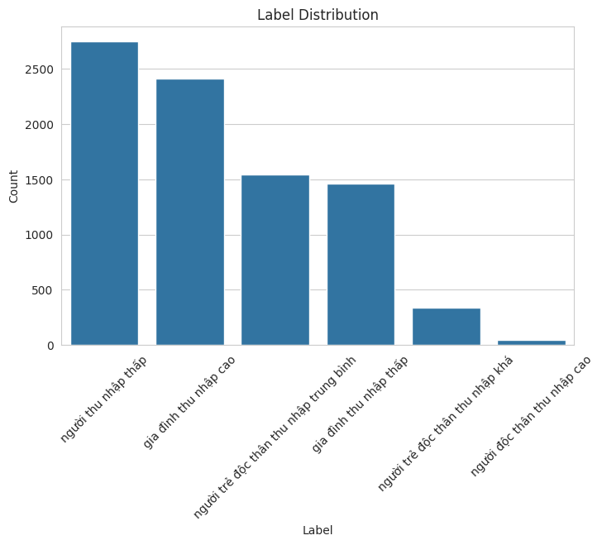
Chương 5: Huấn luyện
5.2 Xây dựng mô hình
- Random Forest Pipeline (trong PySpark ML):
Label Distribution
Biểu đồ cột thể hiện số lượng mẫu thuộc mỗi nhóm (như “người thu nhập thấp”, “gia đình thu nhập cao”, v.v.).
Label Distribution
CÔNG NGHỆ DỮ LIỆU LỚN (IE212)
15

Slide 17
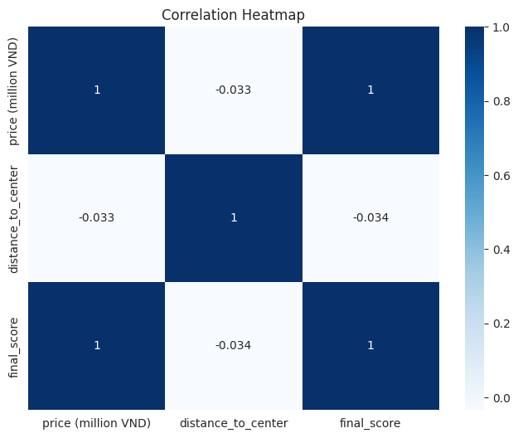
Chương 5: Huấn luyện
5.2 Xây dựng mô hình
- Random Forest Pipeline (trong PySpark ML):
Correlation Heatmap
Ma trận tương quan giữa các biến (price, distance_to_center, final_score).
Các giá trị khá thấp (gần 0), tức là không có mối tương quan mạnh giữa các biến này.
Correlation Heatmap
CÔNG NGHỆ DỮ LIỆU LỚN (IE212)
8

Slide 18
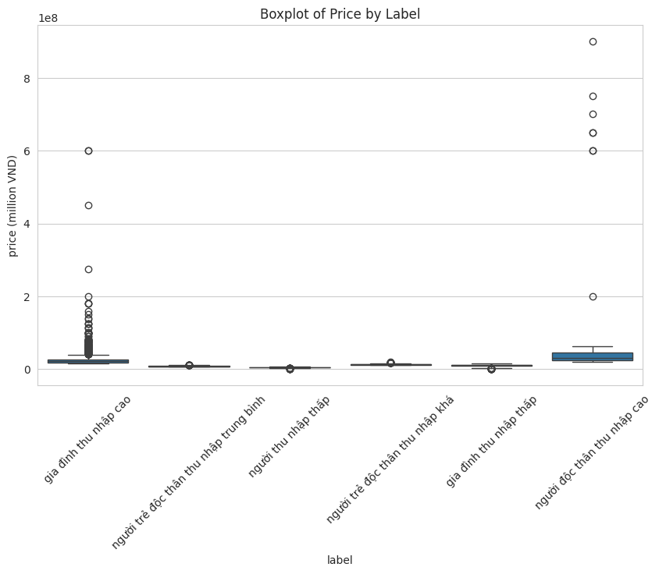
Chương 5: Huấn luyện
5.2 Xây dựng mô hình
- Random Forest Pipeline (trong PySpark ML):
Boxplot of Price by Label
Hộp thể hiện phân bố giá (price) theo từng nhóm nhãn.
Cho thấy sự chênh lệch lớn về giá giữa các nhóm, với nhiều giá trị ngoại lệ (outliers).
Boxplot of Price by Label
CÔNG NGHỆ DỮ LIỆU LỚN (IE212)
16

Slide 19
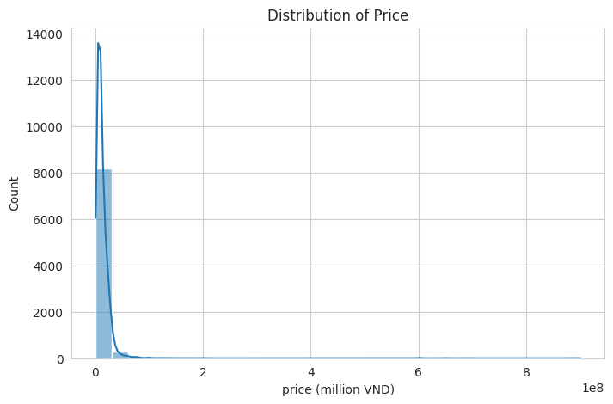
Chương 5: Huấn luyện
5.2 Xây dựng mô hình
- Random Forest Pipeline (trong PySpark ML):
Distribution of Price
Biểu đồ phân bố (histogram+kde) của giá bất động sản (price).
Dữ liệu lệch phải mạnh (right-skewed), phần lớn giá ở mức thấp, một số giá trị cực cao.
Distribution of Price
CÔNG NGHỆ DỮ LIỆU LỚN (IE212)
17

Slide 20
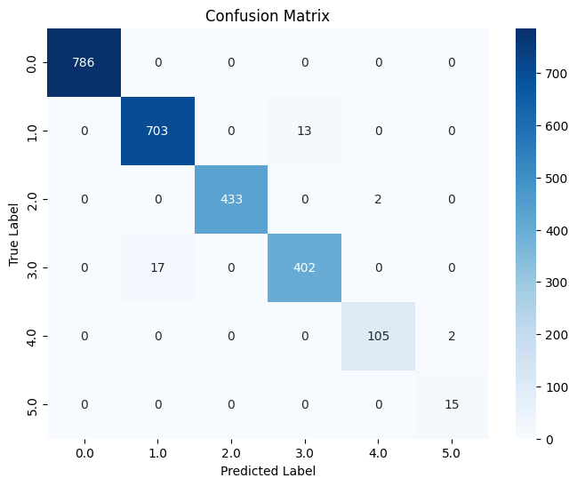
Chương 5: Huấn luyện
5.2 Xây dựng mô hình
- Random Forest Pipeline (trong PySpark ML):
Confusion Matrix (số index)
Ma trận nhầm lẫn hiển thị tần suất nhãn thực (hàng) và nhãn dự đoán (cột) bằng chỉ số (0,1,2,...).
Các giá trị chéo cho thấy mô hình phân loại đúng.
Confusion Matrix (số index)
CÔNG NGHỆ DỮ LIỆU LỚN (IE212)
18

Slide 21
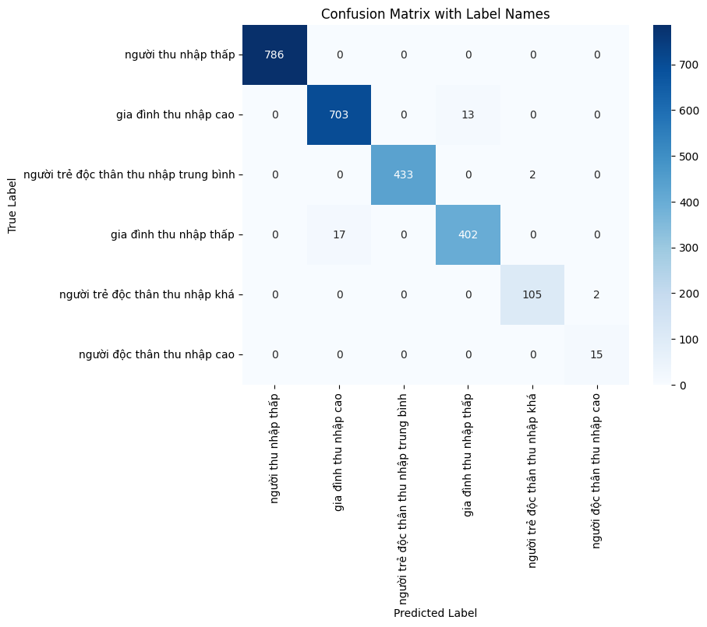
Chương 5: Huấn luyện
5.2 Xây dựng mô hình
- Random Forest Pipeline (trong PySpark ML):
Confusion Matrix (tên nhãn)
Tương tự ma trận nhầm lẫn ở trên, nhưng hiển thị tên nhãn gốc (ví dụ “người thu nhập thấp”, “gia đình thu nhập cao”,...).
Giúp dễ quan sát lớp nào bị dự đoán nhầm thành lớp nào.
Confusion Matrix (tên nhãn)
CÔNG NGHỆ DỮ LIỆU LỚN (IE212)
19

Slide 22
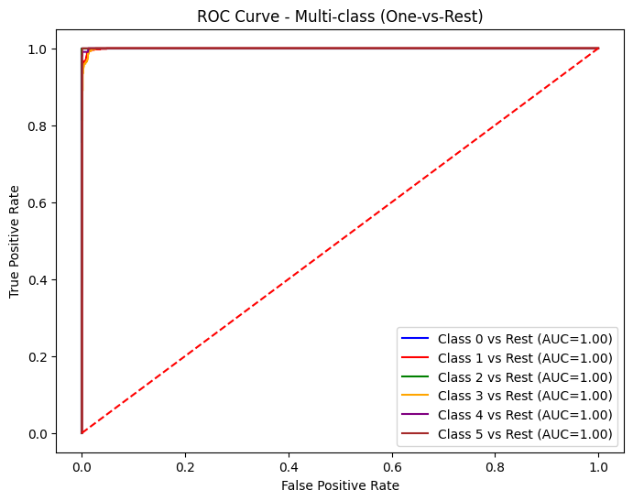
Chương 5: Huấn luyện
5.2 Xây dựng mô hình
- Random Forest Pipeline (trong PySpark ML):
ROC Curve - Multi-class (One-vs-Rest)
Vẽ đường ROC cho từng lớp (coi lớp đó là “dương” và các lớp còn lại là “âm”).
Đường cong sát trục trên cho thấy mô hình phân biệt rất tốt cho từng lớp (AUC=1).
ROC Curve - Multi-class (One-vs-Rest)
CÔNG NGHỆ DỮ LIỆU LỚN (IE212)
20

Slide 23

Chương 5: Huấn luyện
5.3 Lưu mô hình
- Sau khi huấn luyện xong, mô hình được lưu ra thư mục (“rf_model_pipeline”).
- Khi chạy Spark Streaming, chỉ việc load lại mô hình đã lưu này để dự đoán.
Lưu mô hình
CÔNG NGHỆ DỮ LIỆU LỚN (IE212)
21

Slide 24
Chương 6: Thực nghiệm
6.1 Triển khai
6.2 Kết quả đánh giá
CÔNG NGHỆ DỮ LIỆU LỚN (IE212)
22

Slide 25
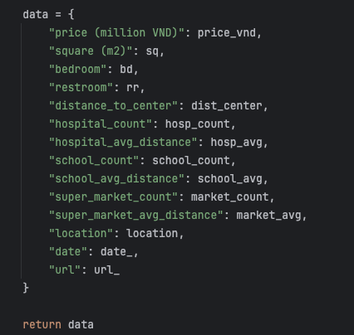

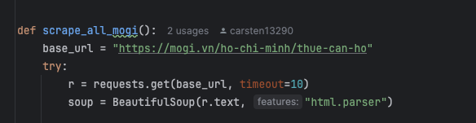
Chương 6: Thực nghiệm
Triển khai:
Phương thức để xử lý dữ liệu (streaming trực tiếp từ website Mogi) lại một lần nữa để phù hợp với Model “rf_model_pipeline”.
Tiếp tục tiền xử lý dữ liệu sau khi stream data từ Kafka về để phù hợp với yêu cầu đầu vào của Model
CÔNG NGHỆ DỮ LIỆU LỚN (IE212)
23

Slide 26
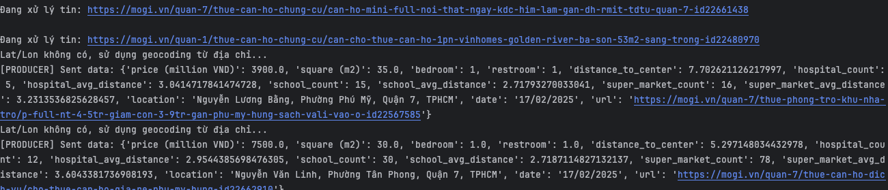
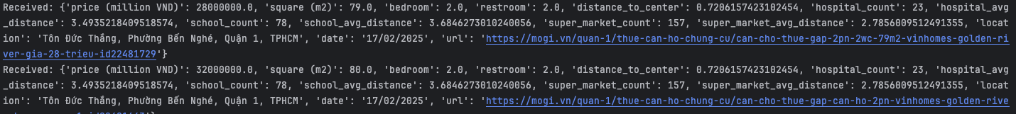
Chương 6: Thực nghiệm
Triển khai:
6.1 Triển khai
1. Producer (web_scraper_kafka.py):
- Cào liên tục tin đăng Mogi, parse thành JSON, gửi vào topic “mogi-stream”.
Producer
Consumer
CÔNG NGHỆ DỮ LIỆU LỚN (IE212)
24

Slide 27
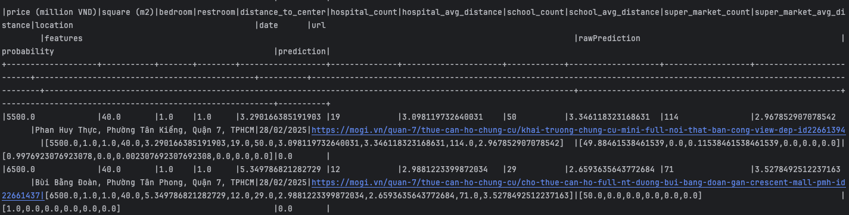
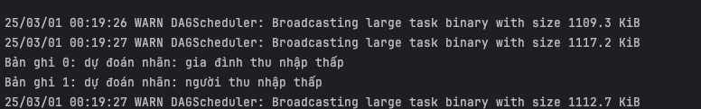
Chương 6: Thực nghiệm
Kết quả:
Spark Streaming:
- Đọc dữ liệu từ Kafka topic “mogi-stream”.
- Load mô hình “rf_model_pipeline” (Random Forest Pipeline) đã huấn luyện.
- Gọi model.transform(df) để sinh prediction.
- Ghi kết quả ra topic “mogi-predictions” hoặc in ra console.
- Tốc độ xử lý: Spark Structured Streaming xử lý micro-batch tầm 10 giây, đủ linh hoạt cho luồng tin mới.
Spark lấy dữ liệu từ Kafka rồi load Model đã lưu lên xử lý
Kết quả sau khi Model xử lý data bản ghi của từng batch
CÔNG NGHỆ DỮ LIỆU LỚN (IE212)
25

Slide 28

Chương 7: Demo
CÔNG NGHỆ DỮ LIỆU LỚN (IE212)
26

Slide 29
8. KẾT LUẬN
Kết luận – Kết quả
Hạn chế & Hướng phát triển
Hoàn chỉnh quy trình
Thời gian thực
Hạn chế
Hướng phát triển
Thu thập → Tiền xử lý → Huấn luyện (Random Forest) → Streaming (Kafka & Spark).
Dự đoán nhãn “đối tượng thuê” cho mỗi tin đăng mới.
Nhiều trường dữ liệu thiếu, cần bổ khuyết.
Giới hạn tốc độ cào dữ liệu & API geocoding.
Mở rộng nhãn (thuê sinh viên, thuê công tác...).
Xây dựng dashboard trực quan.
CÔNG NGHỆ DỮ LIỆU LỚN (IE212)
27

Slide 30
Tham khảo
Apache Spark - Structured Streaming Programming Guide. [Trực tuyến]. Địa chỉ: https://spark.apache.org/docs/latest/structured-streaming-programming-guide.html [Truy cập lần cuối 17/02/2025]
Kafka - Apache Kafka Documentation. [Trực tuyến]. Địa chỉ: https://kafka.apache.org/documentation [Truy cập lần cuối 17/02/2025]
scikit-learn - Random Forest Documentation. [Trực tuyến]. Địa chỉ:
https://spark.apache.org/docs/latest/api/python/reference/pyspark.sql/functions.html[Truy cập lần cuối 17/02/2025]
Overpass API - OpenStreetMap Overpass Documentation. [Trực tuyến]. Địa chỉ: https://overpass-api.de/ [Truy cập lần cuối 17/02/2025]
Nominatim - Geopy Documentation. [Trực tuyến]. Địa chỉ: https://geopy.readthedocs.io/en/stable/#nominatim [Truy cập lần cuối 17/02/2025]
CÔNG NGHỆ DỮ LIỆU LỚN (IE212)
28

Slide 31
XIN CÁM ƠN THẦY VÀ CÁC BẠN ĐÃ LẮNG NGHE
CÔNG NGHỆ DỮ LIỆU LỚN (IE212)
29

